Slide 1
Análisis del empleo asalariado y remuneraciones en Argentina.
Taller de programación, grupo 3.
Federico Kotzer
Manuel Meza
Maximiliano Pardini

Slide 2

Fuente de la información
Puestos de trabajo asalariados registrado y remuneraciones por departamento y sector.
Combina el padrón de inscripción de empresas de AFIP junto con los registros administrativos del Sistema Integrado Previsional Argentino (SIPA) y los registros del sistema Simplificación Registral (SR).
Fuente: Empleo y remuneraciones por departamento | Argentina.gob.ar

Slide 3
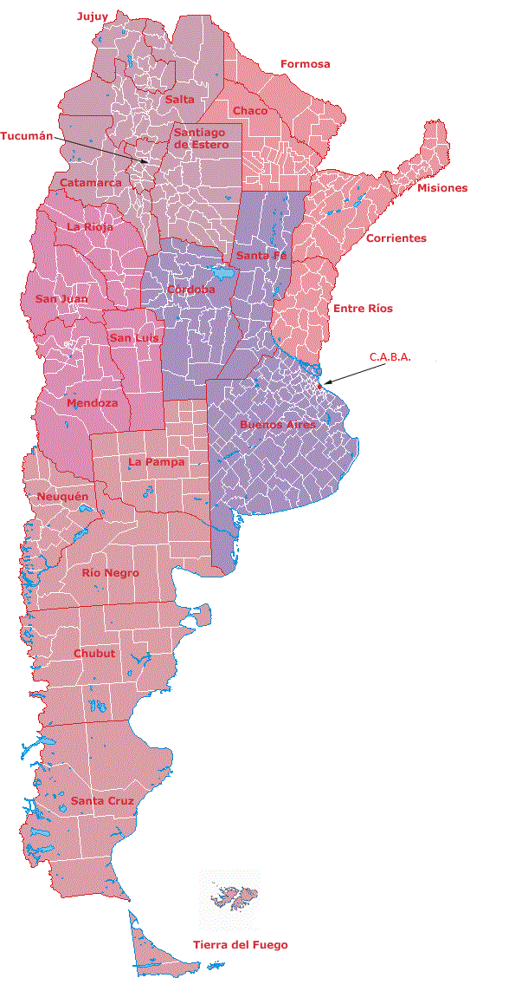
Nivel de la base de datos
Nivel: Departamental (520 departamentos provinciales)
Cobertura temporal: Enero/2015 - Diciembre/2021 (28 trimestres)
Análisis del empleo formal privado.
Análisis de salarios.
La base contiene en total 293.400 filas
Merge con la base de datos del Ministerio de Energía: Adjudicaciones de proyectos de energías renovables - Programa RenovAr (Noviembre/2016 – Julio 2019)

Slide 4
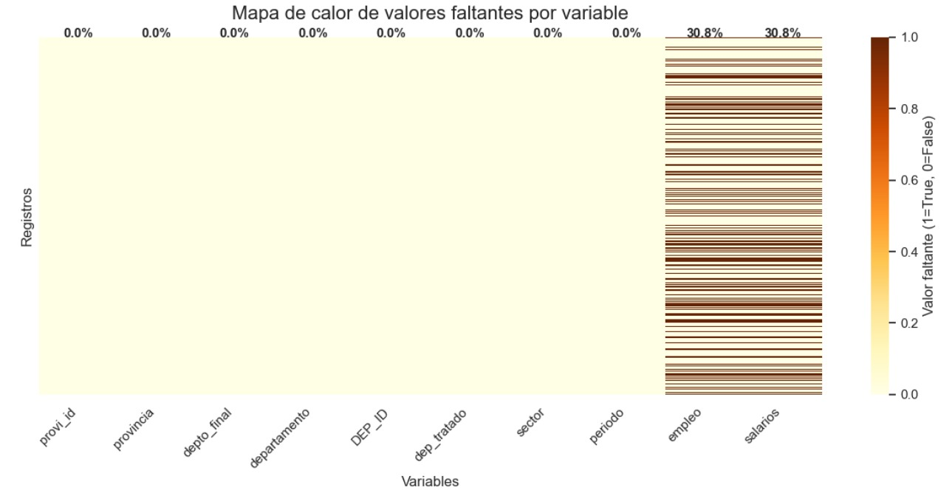
Preparación de la base de datos
Homogeneización de códigos departamentales
Variables creadas: dep_tratado: Comprende a aquellos departamentos provinciales que recibieron adjudicaciones de proyectos de energías renovables del programa RenovAr, en alguna de sus rondas (Ronda 1, Ronda 1,5 y Ronda 2)
Trimestre

Slide 5
Variables de interés
Análisis de empleo total y por sectores económicos.
Potencia instalada según tecnología: solar, eólica y biomasa.
Estudio de la densidad poblacional y estructura productiva.
Seguimiento del empleo tras procesos de adjudicación.

Slide 6
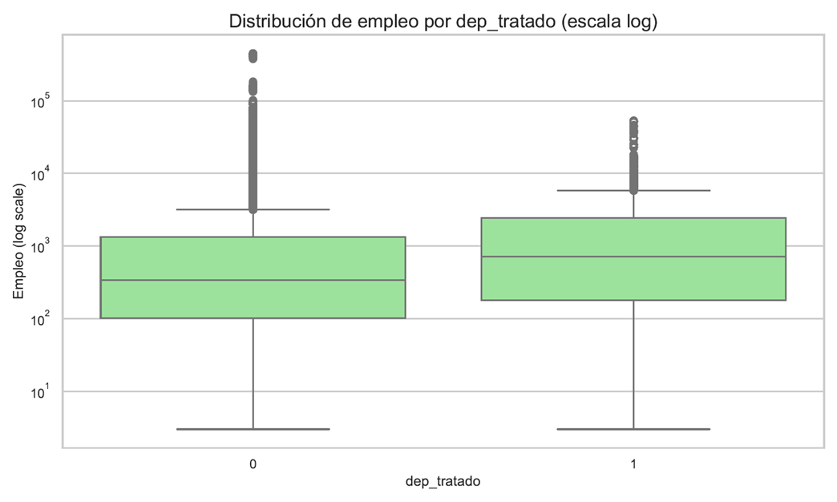
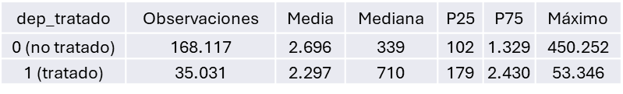
Variable clave: dep_tratado

Slide 7
Exploraciones posibles con las bases

